Slide 1
KIỂM TRA BÀI CŨ
Câu 1: Nêu kết luận về từ trường của ống dây có dòng điện chạy qua?
a/ Phần từ phổ bên ngoài của ống dây có dòng điện chạy qua và bên ngoài của thanh nam châm giống nhau. Trong lòng ống dây cũng có các đường sức từ, được sắp xếp gần như song song với nhau.
b/ Đường sức từ của ống dây là những đường cong khép kín
c/ Tại hai đầu của ống dây, các đường sức từ có chiều cùng đi vào một đầu và cùng đi ra ở đầu kia. Hai đầu của ống dây có dòng điện chạy qua cũng là hai từ cực. Đầu có các đường sức từ đi ra gọi là cực Bắc, đầu có các đường sức từ đi vào gọi là cực Nam
Câu 2: Nêu qui tắc nắm tay phải?
Nắm bàn tay phải, rồi đặt sao cho bốn ngón tay hướng theo chiều dòng điện chạy qua các vòng dây thì ngón tay cái choãi ra chỉ chiều các đường sức từ trong lòng ống dây

Slide 2

KIỂM TRA BÀI CŨ
Câu 3: Hãy xác định chiều đường sức từ của ống dây trong hình vẽ sau?

Slide 4

Tiết 25:
SỰ NHIỄM TỪ CỦA SẮT, THÉP NAM CHÂM ĐIỆN

Slide 5
I. SỰ NHIỄM TỪ CỦA SẮT, THÉP
1. Thí nghiệm: Hình 25.1
Lõi sắt non
2. Kết luận:
Lõi thép
A
Ống dây có lõi sắt (hoặc thép):
Ống dây chưa có lõi sắt (hoặc thép):
Pin
Vậy góc lệch của kim nam châm khi cuộn dây có lõi sắt (hoặc thép) như thế nào so với khi không có lõi sắt (hoặc thép)?
1
BẮC
2
góc lệch của kim nam châm khi cuộn dây có lõi sắt (hoặc thép) lớn hơn so với khi không có lõi sắt (hoặc thép)?
3
Vậy lõi sắt, thép có tác dụng gì ?
NAM
Lõi sắt (hoặc lõi thép) làm tăng tác dụng từ của ống dây có dòng điện chạy qua.

Slide 6
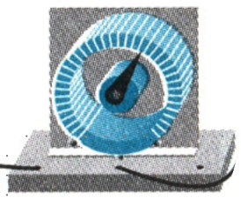
I. SỰ NHIỄM TỪ CỦA SẮT, THÉP
1. Thí nghiệm: Hình 25.1
Lõi thép
Thí nghiệm: Hình 25.2
Lõi sắt non
2. Kết luận:
A
Lõi sắt (hoặc lõi thép) làm tăng tác dụng từ của ống dây có dòng điện chạy qua.
Pin
Có hiện tượng gì xảy ra với đinh sắt khi ngắt dòng điện chạy qua ống dây có lõi sắt non?
C1: Vậy sự nhiễm từ của sắt non và thép có gì khác nhau khi ta ngắt dòng điện.
Đinh sắt rơi hết xuống
Khi ngắt dòng điện đi qua ống dây, lõi sắt non mất hết từ tính còn lõi thép thì vẫn giữ được từ tính.
Có hiện tượng gì xảy ra với đinh sắt khi ngắt dòng điện chạy qua ống dây có lõi thép?
Một số ít đinh sắt rơi xuống

Slide 7
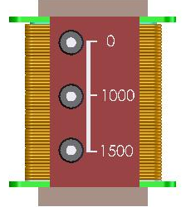
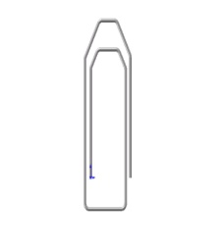
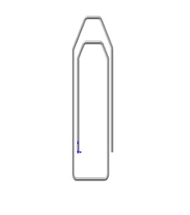
II. NAM CHÂM ĐIỆN.
1. Cấu tạo:
Gồm: ống dây và lõi sắt non.
Lõi sắt non
Khuôn nhựa
C2: Quan sát và chỉ ra các bộ phận của nam châm điện?
Cho biết ý nghĩa các con số ghi trên ống dây của nam châm điện.
-
ống dây
- Số 1A – 22Ω cho biết ống dây được dùng với dòng điện có cường độ 1A và điện trở của ống dây là 22 Ω.
1A - 22Ω
1A - 22Ω
kẹp giấy
- Số 0, 1000, 15000 ghi trên ống dây cho biết ống dây có thể sử dụng với những số vòng dây khác nhau, tùy theo cách chọn để nối hai dầu dây với nguồn điện. Số vòng dây càng lớn thì nam châm điện càng mạnh.
Nam châm điện

Slide 8
II. NAM CHÂM ĐIỆN.
1. Cấu tạo:
Gồm: cuộn dây và lõi sắt non.
-
2. Cách làm tăng lực từ của nam châm điện:
Tăng cường độ dòng điện chạy qua các vòng dây
Tăng số vòng dây của ống dây
Ngoài ra: cho lõi sắt một hình dạng thích hợp,
tăng khối lượng của nam châm
1A - 22Ω
1A - 22Ω
Nam châm điện

Slide 9
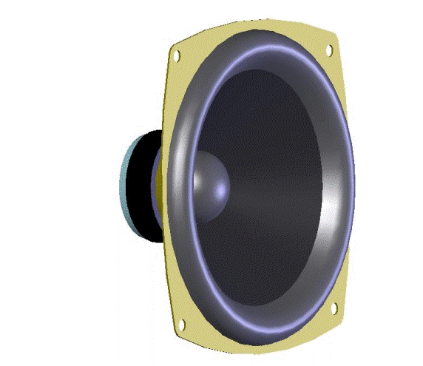
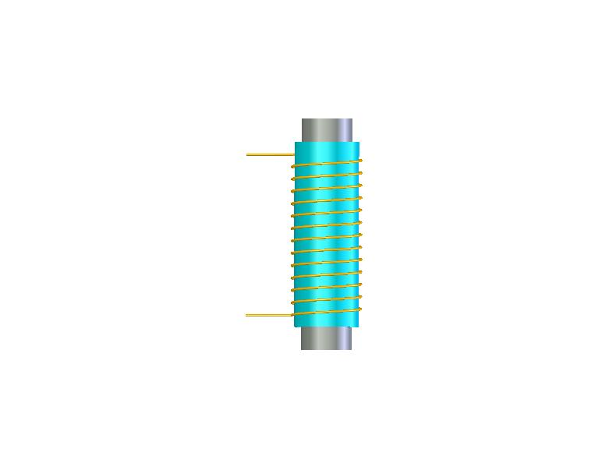
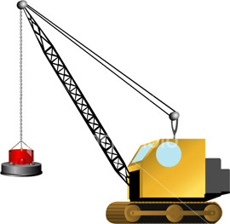
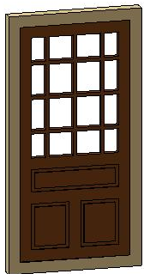

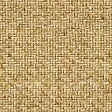



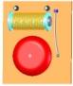


MỘT SỐ ỨNG DỤNG CỦA NAM CHÂM
M
Rơle điện từ
Loa điện
N
P
S
P
Cần cẩu điện
Chuông báo động

Slide 10
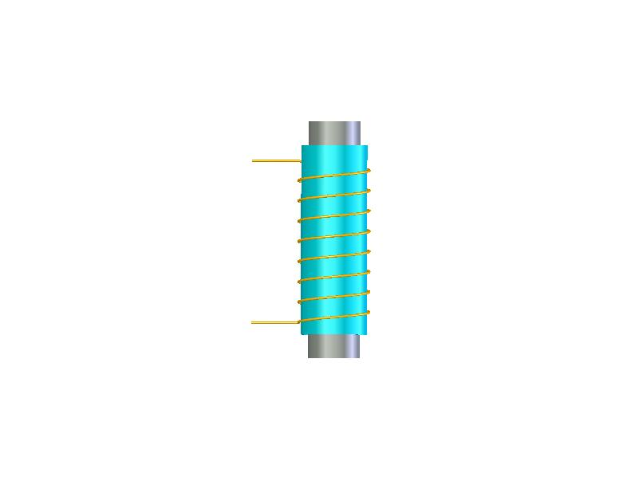
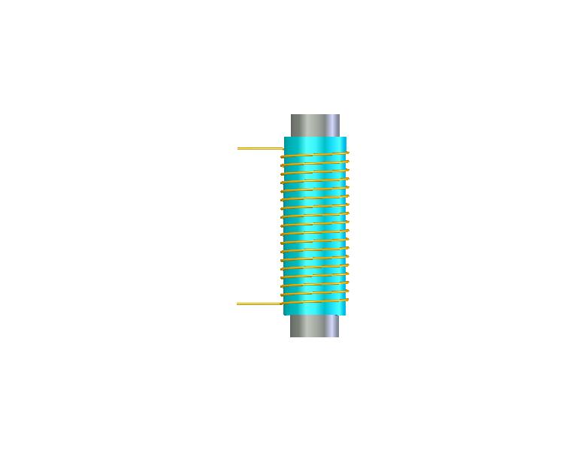
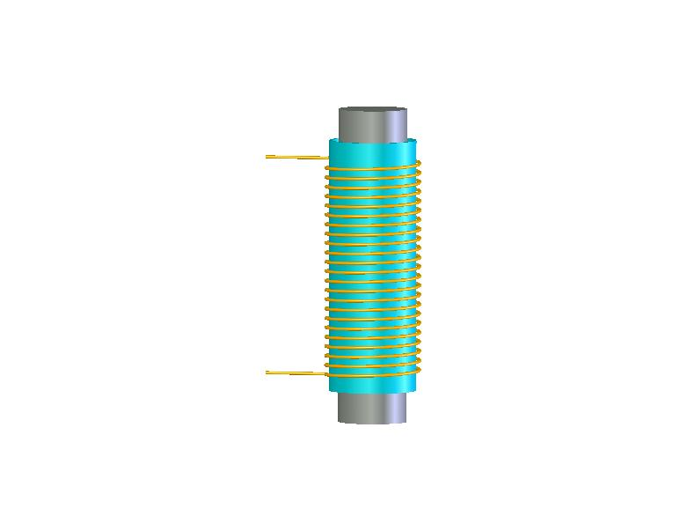
VẬN DỤNG
C3: So sánh các nam châm điện: a và b; c và d; b,d và e nam châm nào mạnh hơn?
a)
b)
c)
d)
I = 1A
n = 250
I = 1A
n = 500
I = 1A
n = 300
I = 2A
n = 300
b)
d)
e)
I = 1A
n = 500
I = 2A
n = 300
I = 2A
n = 750

Slide 11
VẬN DỤNG
C4: Khi chạm mũi kéo vào đầu thanh nam châm thì sau đó mũi kéo hút được các vụn sắt. Giải thích vì sao?
TRẢ LỜI:

Vì khi chạm mũi kéo vào thanh nam châm thì mũi kéo đã bị nhiễm từ và trở thành một nam châm.
Mặt khác, kéo được làm bằng thép nên sau khi không còn tiếp xúc với nam châm nữa, kéo vẫn giữ được từ tính lâu dài nên nó hút được các vụn sắt.
S
N

Slide 12
VẬN DỤNG
C5: Muốn nam châm điện mất hết từ tính thì làm thế nào. Tại sao?
-
K
Chỉ cần ngắt khoá K

Slide 13
VẬN DỤNG
C6: Trả lời câu hỏi phần mở bài:
* Nam châm điện dược tạo ra bằng cách cho dòng điện chạy qua các vòng dây có lỏi sắt non bên trong.
* Lợi thế của nam châm điện:
- Có thể chế tạo nam châm điện cực mạnh bằng cách tăng số vòng dây và tăng cường độ dòng điện đi qua ống dây.
- Chỉ cần ngắt dòng điện qua ống dây là nam châm điện mất hết từ tính.
- Có thể thay đổi tên từ cực của nam châm bằng cách thay đổi chiều dòng điện qua ống dây.

Slide 14
CỦNG CỐ
Hãy điền cụm từ thích hợp vào chỗ trống để được câu đúng ý nghĩa vật lý:
Ghi nhớ
1. Sắt, thép, ni ken, cô ban và các vật liệu từ khác đặt trong từ trường, đều bị …………
2. Sau khi đã bị nhiễm từ, ………..không giữ được từ tính lâu dài.
3. Có thể làm ……………..của nam châm điện tác dụng lên một vật bằng cách tăng cường độ dòng điện chạy qua các vòng dây hoặc tăng số vòng của ống dây.
nhiễm từ
sắt non
tăng lực từ

Slide 15

Hướng dẫn về nhà
1. Học thuộc nội dung bài học
2. Làm bài tập SBT
3. Đọc trước nội dung bài 27: Lực điện từ
KCT

Slide 16
Cách chế tạo một nam châm điện và một la bàn đơn giản
*Nam châm điện
Pin
Dùng dây dẫn có vỏ bọc cách điện quấn quanh một chiếc đinh sắt.
Mắc hai đầu dây dẫn vào hai cực của một quả pin.
Khi đó chiếc đinh có thể hút được sắt, thép và trở thành một nam châm điện.

Slide 17
Cách chế tạo một nam châm điện và một la bàn đơn giản
*Nam châm điện
*La bàn
Pin
Đặt chiếc kim khâu dọc theo chiếc đinh trên, sau vài phút kim cũng trở thành một nam châm.
Đặt miếng xốp nhỏ trên mặt nước rồi đặt kim này lên miếng xốp.
Kim luôn định hướng theo phương Nam – Bắc.
NAM
BẮC

Slide 18
Vì sao vật bị nhiễm từ ?
Vì sao vật bị mất từ tính ?
S
N
Hãy tìm hiểu xem để giữ gìn từ tính cửu nam châm vĩnh cửu được bền lâu ta làm thế nào ?

